Slide 1
연구 개요
● 각 연구가 카테고리 (Researchable, Locked, Completed)에 표기되는 조건은 다음과 같다.
등장 가능한 연구 조건
[등장 불가능 연구 조건]
연구의 FactionType과 같은 협력국이
비활성화 상태거나,
우호도 조건을 만족하지 못함
1. 연구의 FactionType이 같은 협력국이 활성화 되었으며,
우호도 조건이 만족됨을 확인함
2. 연구의 FactionType이 None임 (이하 기본 연구라 통칭)
Locked
Researchable
3-1. 상기한 조건 중 1개를 만족하며 Prerequisites에
해당하는 연구가 완료되지 않음
[연구 나열 기준]
기본 연구 → 협력국 연구 순으로 나열
3-2. Prerequisites에 해당하는
연구가 완료됨
(Completed에 해당 연구가 있음을 체크)
*참조
*참조
[연구 취소 시]
해당 연구에 필요한 연구력의 80%만큼
반환, 연구 진행 타이머 초기화
Completed
Inprogress
Researchable의 연구가
유저에 의해 완료되면 이동
Researchable의 연구가
플레이어에 의해 시작되면
해당 상태로 변경
[연구 타이머 진행 기준]
처음 시작 시 0, 날짜가 넘어가기 직전 1 증가.
타이머가 증가해 요구치까지 도달하면
해당 날짜에 연구 효과 바로 적용

Slide 2
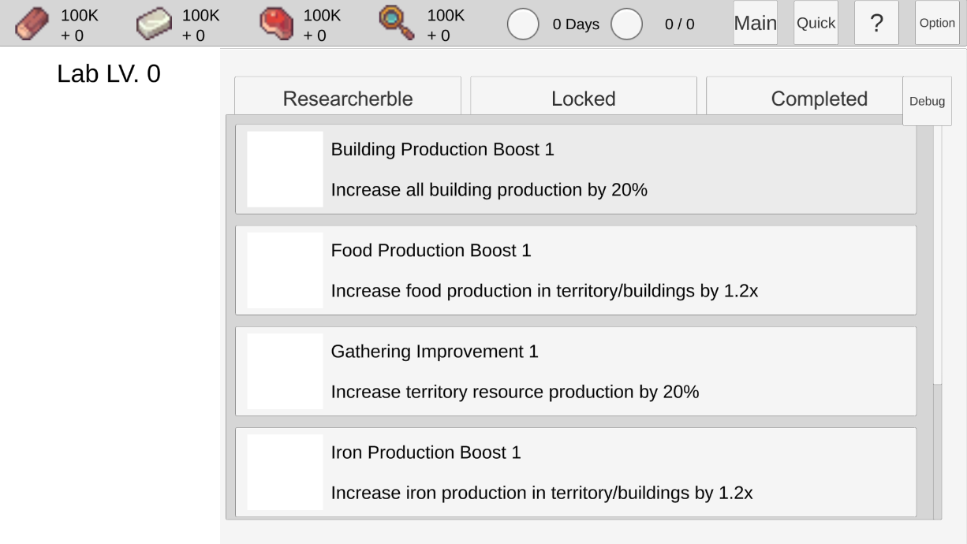

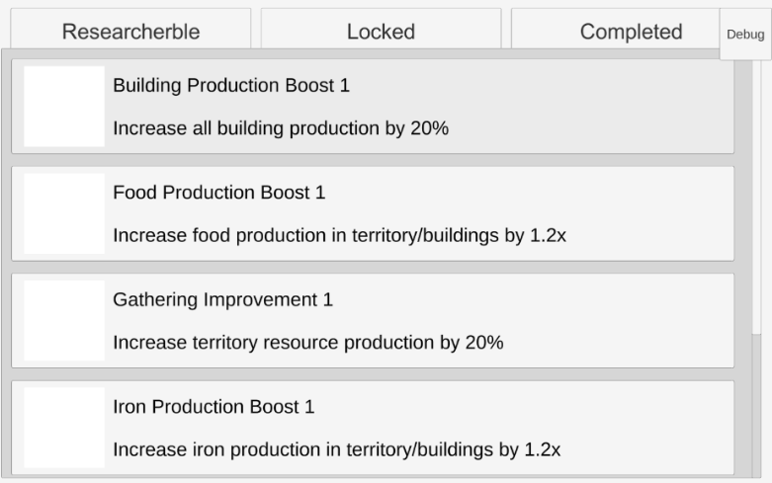
연구소-팝업 활성화
기준
연구 이름
연구 이름
Icon
Icon
연구 목록 전시 공간을
줄인 뒤 상단에
현재 진행중인 연구
표시 ListBox 추가
n / n
n / n
각 연구 항목을 클릭할 경우 다음 페이지와
같은 팝업 활성화

Slide 3

연구소-팝업 활성화
기준
연구 이름
연구 이름
Icon
Icon
n / n
n / n
아이콘만 배열,
최대 3x3으로 고정

Slide 4
연구소-팝업 활성화
기준
연구 이름
연구 이름
Icon
Icon
n / n
n / n
Wolf
Wolf
Wolf
아이콘 + 텍스트 배열
리스트 박스로 만들어서 하단으로 확장 가능

Slide 5
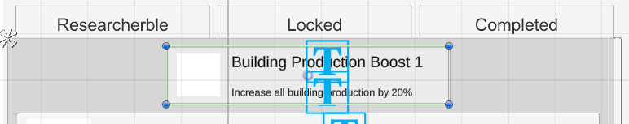
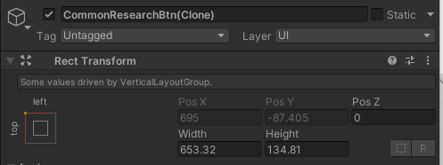
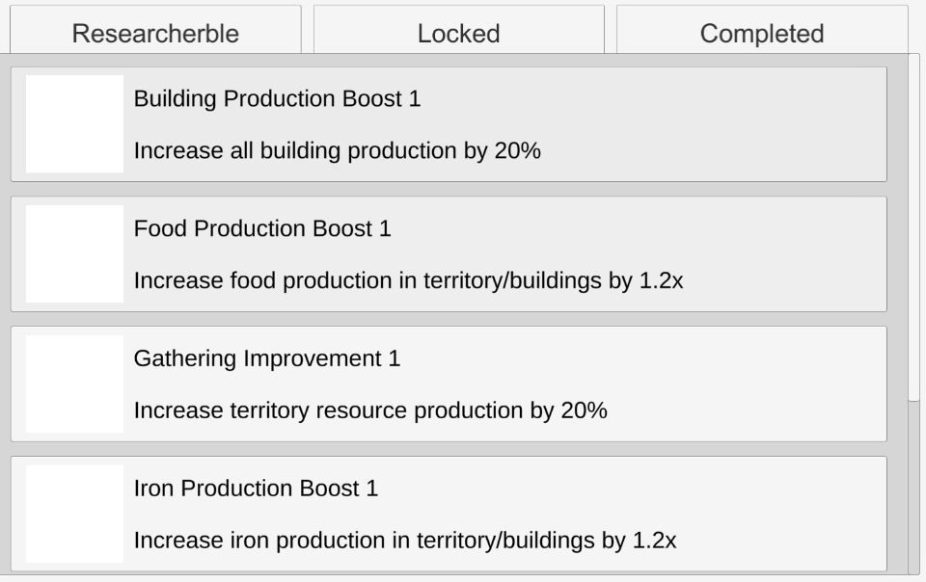
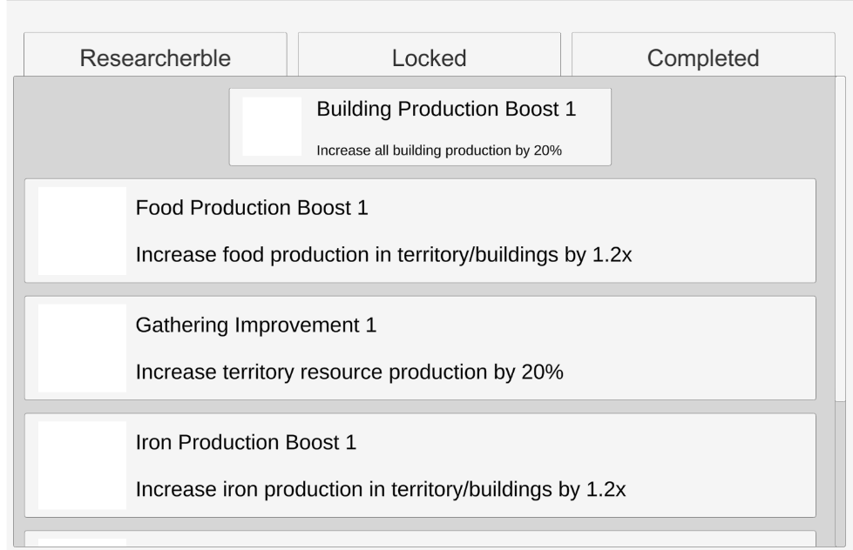
연구소-목록 수정
● Researchable, Locked : 표시 내용 유지, 사이즈 조정
● Completed :아이콘, 제목만 표시되도록 수정
아이콘 크기 100x100으로 수정, 설명 텍스트 폰트 사이즈
24pt로 수정, 전체적인 아이콘/ 텍스트 간 거리 좁히기, CommonResearchBtn 사이즈 수정해서 한 줄에 두개씩
들어가도록 수정
<Researchable, Locked 수정 후 예시>

Slide 6
연구소-목록 수정
● Researchable, Locked : 표시 내용 유지, 사이즈 조정
● Completed :아이콘, 제목만 표시되도록 수정
< Locked수정 후 예시>
Icon
(100x100)
Icon
(100x100)
Icon
(100x100)
Icon
(100x100)
Icon
(100x100)
제목 txt
(18pt)
제목 txt
(18pt)
제목 txt
(18pt)
제목 txt
(18pt)
제목 txt
(18pt)
Icon
(100x100)
Icon
(100x100)
Icon
(100x100)
Icon
(100x100)
Icon
(100x100)
제목 txt
(18pt)
제목 txt
(18pt)
제목 txt
(18pt)
제목 txt
(18pt)
제목 txt
(18pt)

Slide 7

연구소
● 해당 팝업은 각 연구가 속해있는 카테고리에 따라 조금씩 구성이 상이하다.
연구 이름
해당 연구의 Discription 텍스트
[소요 시간/연구력]
n day
n,nnn 연구력
연구 시작
(Button)
뒤로 가기
(Button)
[Researchable에 있는 연구 항목을 터치할 경우 팝업 구성]

Slide 8
연구소
● 해당 팝업은 각 연구가 속해있는 카테고리에 따라 조금씩 구성이 상이하다.
연구 이름
해당 연구의 Discription 텍스트
[소요 시간/연구력]
n / n day
n,nnn 연구력
연구 중단
(Button)
뒤로 가기
(Button)
[Inprogress ListBox에 있는 연구 항목을 터치할 경우 팝업 구성]

Slide 9
연구소
● 해당 팝업은 각 연구가 속해있는 카테고리에 따라 조금씩 구성이 상이하다.
연구 이름(완료됨)
해당 연구의 Discription 텍스트
[소요 시간/연구력]
n day
n,nnn 연구력
뒤로 가기
(Button)
[Completed에 있는 연구 항목을 터치할 경우 팝업 구성]

Slide 10
연구소
● 해당 팝업은 각 연구가 속해있는 카테고리에 따라 조금씩 구성이 상이하다.
연구 이름(잠김)
해당 연구의 Discription 텍스트
[소요 시간/연구력]
n day
n,nnn 연구력
뒤로 가기
(Button)
[Locked에 있는 연구 항목을 터치할 경우 팝업 구성]

Slide 11
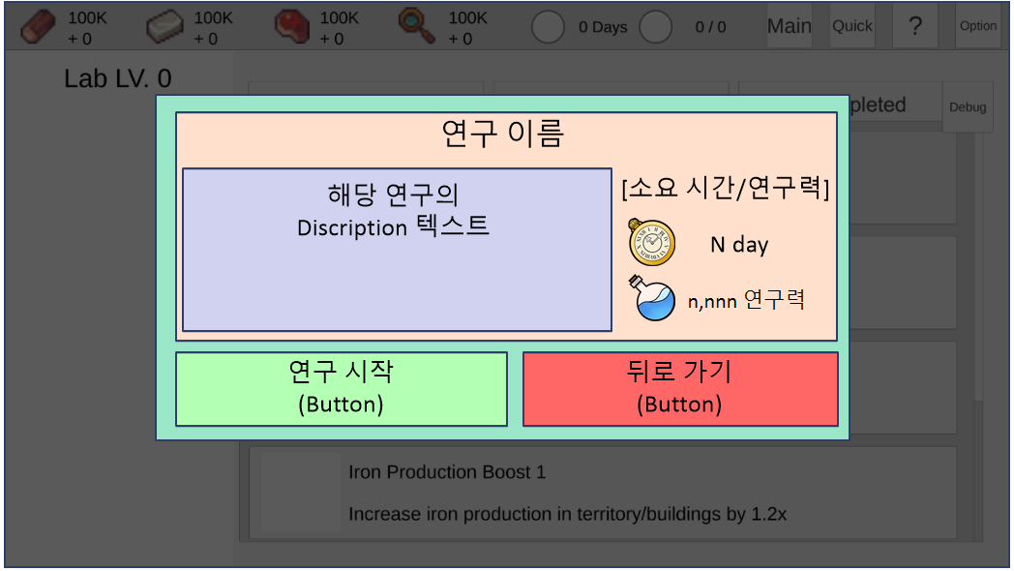
연구소
1. Researchable 팝업
별도의 동작 없이
팝업만 닫기
보유한 연구력이
요구 연구력보다
높을 경우,
해당 연구를
InProgress 상태로
전환 후 ListBox로
별도 표시
만약 연구력이 부족할 경우 상단에 팝업으로 ‘Not Enough Tech Resource!’ 출력
(날짜 넘어갈 때 Event 활성화되면 나타나는 그 팝업)

Slide 12
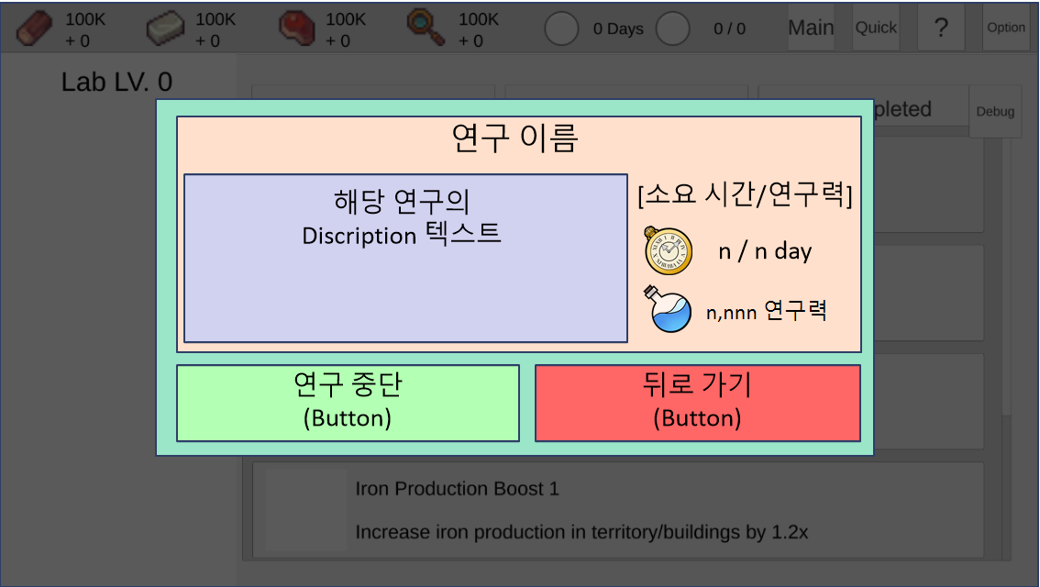
연구소
2.Inprogess 팝업
별도의 동작 없이
팝업만 닫기
다음 페이지의
중단 경고 팝업
추가로생성

Slide 13
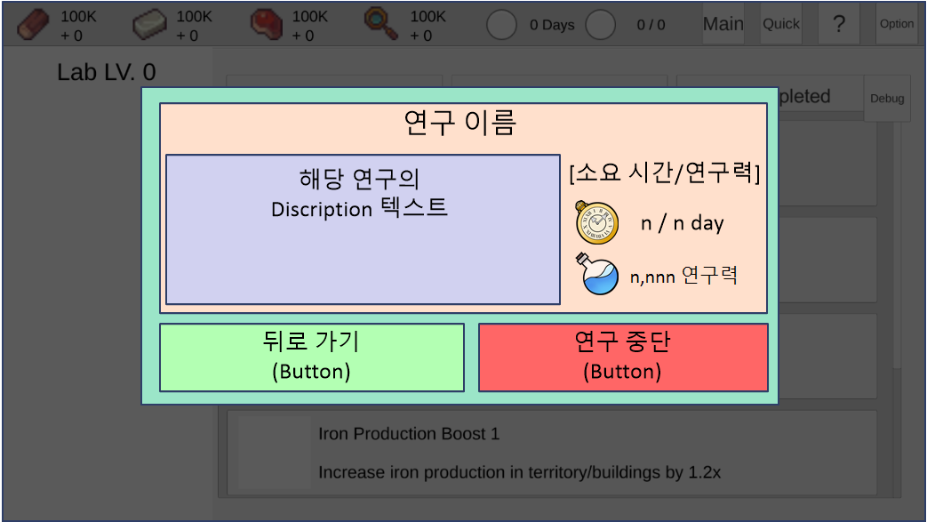

연구소
2.Inprogess 팝업 - 취소 경고 팝업
Warning!
취소하려는 연구의 연구력 소모치 80% 표기
(연구 이름)의 연구를 취소하시겠습니까?
연구력은 80% ( n,nnn)만 반환되며,
연구 진행 상황은 저장되지 않습니다!
해당 연구를
Inprogress에서
Researchable로
전환, 연구력은
요구치 중 80%만
반환
연구 중단
(Button)
뒤로 가기
(Button)
별도의 동작 없이
팝업만 닫기

Slide 14
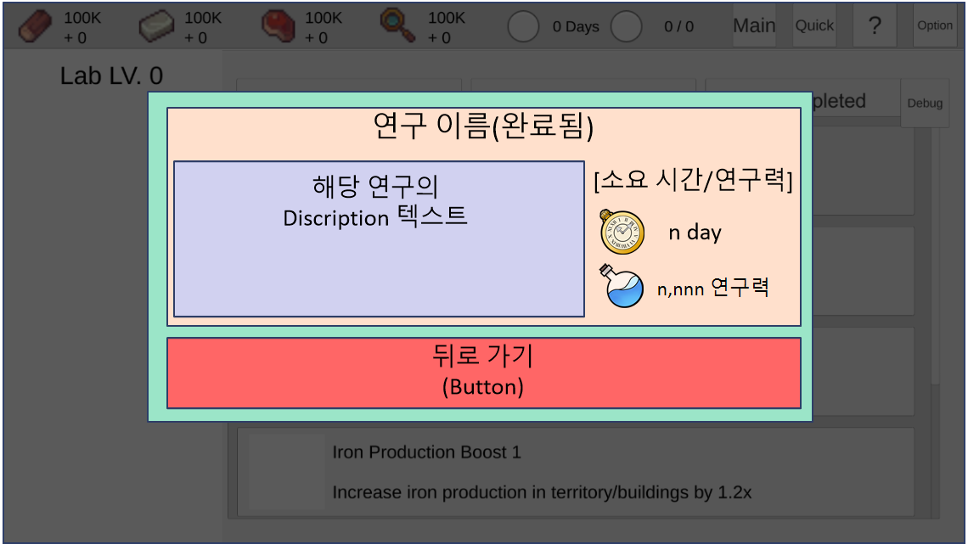
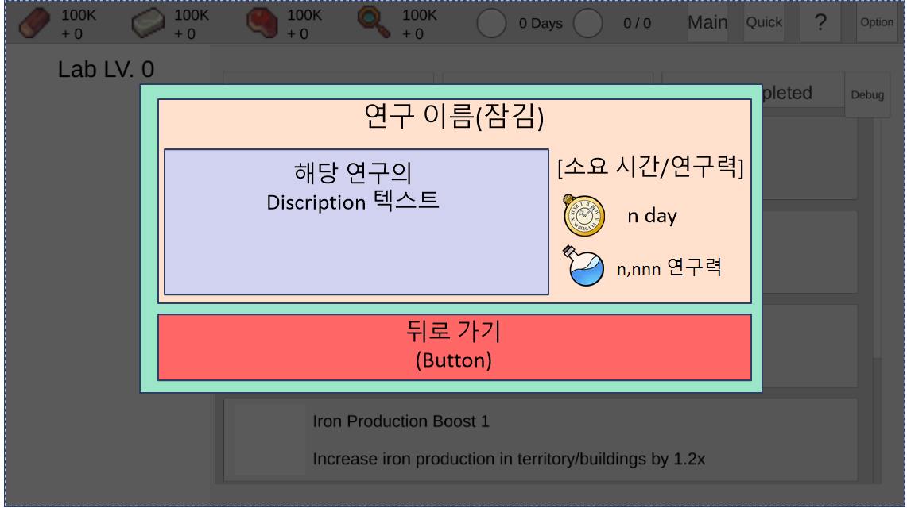
연구소
3. Completed, Locked 팝업
별도의 동작 없이
팝업만 닫기

